Slide 1
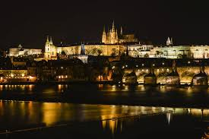
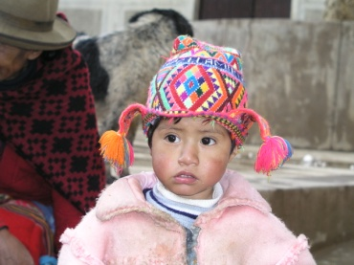
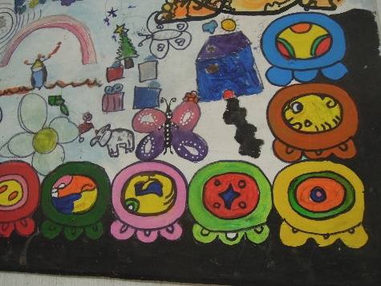
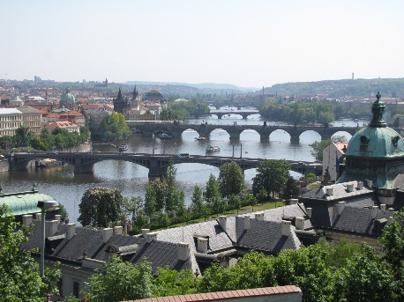
Universidad de Economía y de Negocios Praga (VŠE)
y Organización Maya Uk´ux B´e
invitan a las/los colegas al XV coloquio
estudiantil internacional
„Mi lugar preferido“
26.11.2021
15.00-17:30 hora checa
8.00- 10:30 hora guatemalteca
9.00-11:30 hora peruana
En línea - Zoom Meeting
https://cesnet.zoom.us/j/94121488256
Meeting ID: 941 2148 8256

